Slide 1

git
система керування кодом

Slide 2
Робота без системи контролю версій
Dev1
Server
1 for i in range(5):
2 if i > 18:
3 return i * i//20
4 else:
5 return i
1 for i in range(5):
2 if i >= 18:
3 return i * i//18
4 else:
5 return i
Server
1 for i in range(5):
2 if i > 18:
3 return i * i//20
4 else:
5 return i
1 for i in range(5):
2 if i >= 18:
3 return i * i//18
4 else:
5 return i
1 for i in range(5):
2 if i > 18:
3 return i * i//20
4 else:
5 return i
1 for i in range(5):
2 if i > 18:
3 return i * i//20
4 else:
5 return i * i//30
Dev2
1 for i in range(5):
2 if i > 18:
3 return i * i//20
4 else:
5 return i
1 for i in range(5):
2 if i > 18:
3 return i * i//20
4 else:
5 return i * i//30

Slide 3
Робота системи контролю версій
Dev1
Server
1 for i in range(5):
2 if i > 18:
3 return i * i//20
4 else:
5 return i
1 for i in range(5):
2 if i >= 18:
3 return i * i//18
4 else:
5 return i
Server
>> 3: return i * i//18
1 for i in range(5):
2 if i > 18:
3 return i * i//20
4 else:
5 return i
1 for i in range(5):
2 if i > 18:
3 return i * i//18
4 else:
5 return i * i//30
Dev2
1 for i in range(5):
2 if i > 18:
3 return i * i//20
4 else:
5 return i
1 for i in range(5):
2 if i > 18:
3 return i * i//20
4 else:
5 return i * i//30
>> 5: return i * i//30

Slide 4
Про систему контролю версій
Система контролю версій - це система, що записує зміни у файл або набір файлів протягом деякого часу, так що ви зможете повернутися до певної версії пізніше.
Якщо ви графічний або веб-дизайнер і хочете зберегти кожну версію зображення або макета (швидше за все, захочете), система контролю версій (далі СКВ) якраз те, що потрібно. Вона дозволяє повернути вибрані файли до попереднього стану, повернути весь проект до попереднього стану, побачити зміни, побачити, хто останній міняв щось і спровокував проблему, хто вказав на проблему і коли, та багато іншого. Використання СКВ також в цілому означає, що, якщо ви зламали щось або втратили файли, ви просто можете все виправити. Крім того, ви отримаєте все це за дуже невеликі накладні витрати.

Slide 5
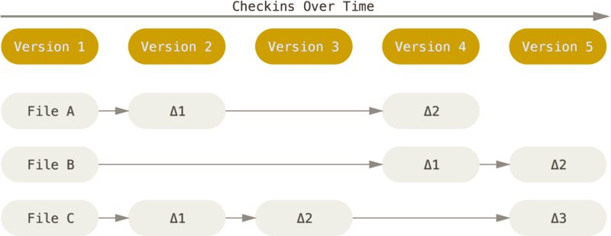
Знімки, а не відмінності
Концептуально, більшість СКВ зберігають інформацію як список файлових редагувань. Ці інші системи (CVS, Subversion, Perforce, Bazaar тощо) розглядають інформацію як список файлів та змін кожного з них протягом деякого часу (це зазвичай називають оснований на дельтах контроль версій).

Slide 6
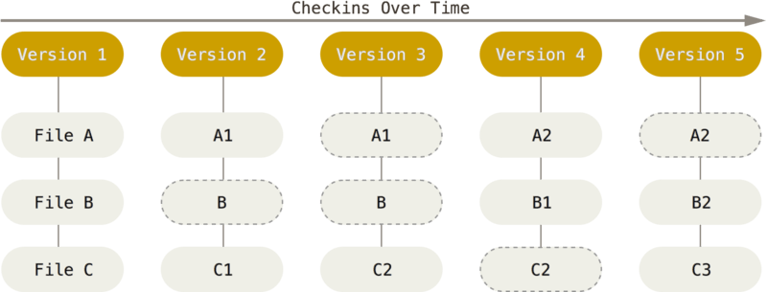
Знімки, а не відмінності (2)
Git не оброблює та не зберігає свої дані таким чином. Замість цього, Git сприймає свої дані радше як низку знімків мініатюрної файлової системи. У Git щоразу, як ви створюєте коміт, тобто зберігаєте стан вашого проекту, Git запам’ятовує як виглядають всі ваші файли в той момент і зберігає посилання на цей знімок. Для ефективності, якщо файли не змінилися, Git не зберігає файли знову, просто робить посилання на попередній ідентичний файл, котрий вже зберігається.
Git зберігає дані як знімків проекту за хронологією.

Slide 7
Три стани
Тепер будьте уважні — це найважливіша річ, яку потрібно запам’ятати, якщо ви хочете щоб подальше вивчення Git пройшло гладко. Git має три основних стани, в яких можуть перебувати ваші файли: збережений у коміті (commited), змінений (modified) та індексований (staged):
Збережений у коміті означає, що дані безпечно збережено в локальній базі даних.
Змінений означає, що у файл внесено редагування, які ще не збережено в базі даних.І
Індексований стан виникає тоді, коли ви позначаєте змінений файл у поточній версії, щоб ці зміни ввійшли до наступного знімку коміту.
З цього випливають три основні частини проекту під управлінням Git: директорія Git, робоче дерево та індекс.

Slide 8
Три директорії
Git directory - це місце, де Git зберігає метадані та базу даних об'єктів вашого проекту. Це найбільш важлива частина Git і саме вона копіюється, коли ви клонуєте репозиторій з іншого комп'ютера.
Working directory - це копія певної версії проекту.
Staging area - це звичайний файл, який зазвичай зберігається в каталозі Git, який містить інформацію про те, що має увійти в наступний коміт.

Slide 9
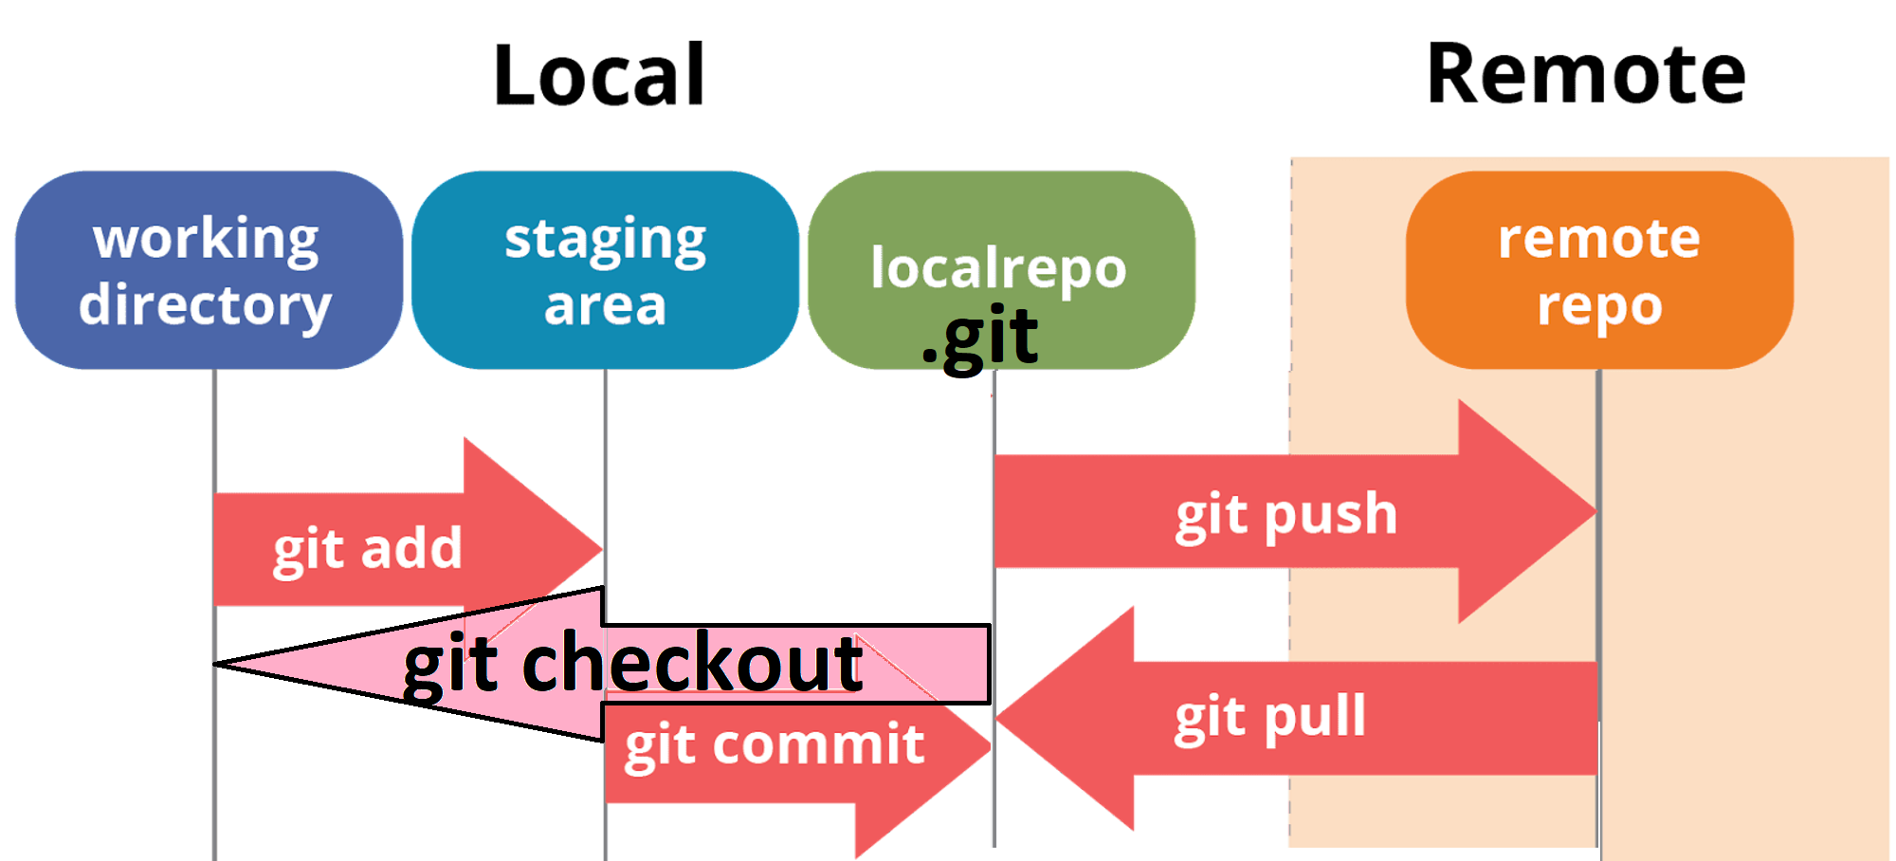
Стани та директорії git

Slide 10
SETUP: Вказати ім'я та адресу електронної пошти
Якщо ви ніколи раніше не використовували git, для початку вам необхідно здійснити установку. Виконайте наступні команди, щоб git дізнався про ваше ім'я та електронну пошту.
Виконайте:
git config --global user.name "Your Name"
git config --global user.email "your_email@whatever.com"

Slide 11
Створення репозиторію локально
Почніть роботу в порожньому робочому каталозі, перейдіть до нього і створіть в ньому файл з ім'ям hello.html.
Виконайте:
git init
Додайте сторінку у репозиторій.
Зараз давайте додамо в репозитарій сторінку «Hello, World».
Виконайте:
git add hello.html
git commit -m "First Commit"

Slide 12
Клонування репозиторію
git clone <link>
напр.
git clone https://github.com/alex-pancho/testtask.git

Slide 13
Відстеження та коміт
git status – показує статус файлів;
git add <file> – підготовка одного файлу до коміту;
git add . – підготовка всіх змінених файлів до коміту;
git commit -m "my first commit" – створює коміт;
git commit -a -m "name of commit" – підготовка файлів та коміт одночасно;
git diff – показує зміни у файлі. Працює лише з stage файлами;
git push – відправляє коміт на зберігання;
git log – показує усі коміти;
отримання і запис змін:
git pull

Slide 14
Видалення коміту або скасування змін
git reset --hard – скасування локальних змін
git reset HEAD~<INT> – відкат історії на вказану кількість комітів
Переписування історії:
git rebase -i <hash of commit>
d for delete commit
s for squash
git push --force

Slide 15
Гілки і злиття
Створення гілки: git branch <ім'я_гілки>
Перемикання на гілку:
git checkout <ім'я_гілки>
перегляд гілок у віддаленому репозиторії: git branch -a
Злиття гілок (мерж):
git merge <ім'я_гілки_з_якої-заливаємо_наш_код>

Slide 16
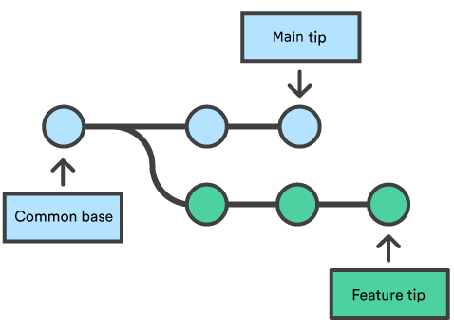
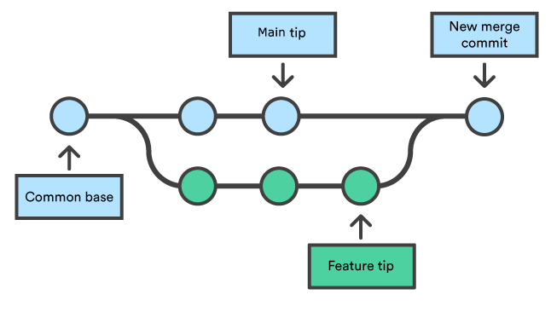

Slide 17
Конфлікти і вирішення конфліктів
Конфлікт - зміни в коді, що суперечать існуючим змінам. Приклад:
$ git merge master
Auto-merging lib/hello.html
CONFLICT (content): Merge conflict in lib/hello.html
Automatic merge failed; fix conflicts and then commit the result.
Вирішення конфлікту:
файл з конфліктом редагується вручну і створюється коміт
git add lib/hello.html
git commit -m "Merged master fixed conflict."

Slide 18
Більше інформації про гіт:
https://githowto.com/uk
https://git-scm.com/book/uk/v2/

